Slide 1
EU – ztracená příležitost nebo příležitost otevřená?

Slide 2
Trocha historie
0 vyvraždění neviňátek
476; zničení západořímské říše barbary, počátek středověku
1453 Castillionský mír ukončil stoletou válku
1648 Vestfálský mír ukončil třicetiletou válku
1815 Vídeňský kongres – ukončil napoleonské války, ustanovil právo národů na sebeurčení (nastalo sto třicet let vzájemného vybíjení se evropských národů)
1945 nacistické Německo a Japonské císařství kapitulují (končí tak války mezi národy Západu, hrozí ale zničující konflikt mezi supervelmocemi…)

Slide 3
Evropské společenství
Evropská unie vznikla se záměrem ukončit časté a krvavé války mezi sousedy, jež vyvrcholily druhou světovou válkou. (www.europa.eu)
1950 Schumanova deklarace („Světový mír by nemohl být zachován bez tvůrčího úsilí, jež je úměrné nebezpečím, která tento mír ohrožují.“)
1951 Evropského společenství uhlí a oceli (Německo, Itálie, Francie a Benelux)
1957 Římská smlouva – založení EHS – „společného trhu“)

Slide 4
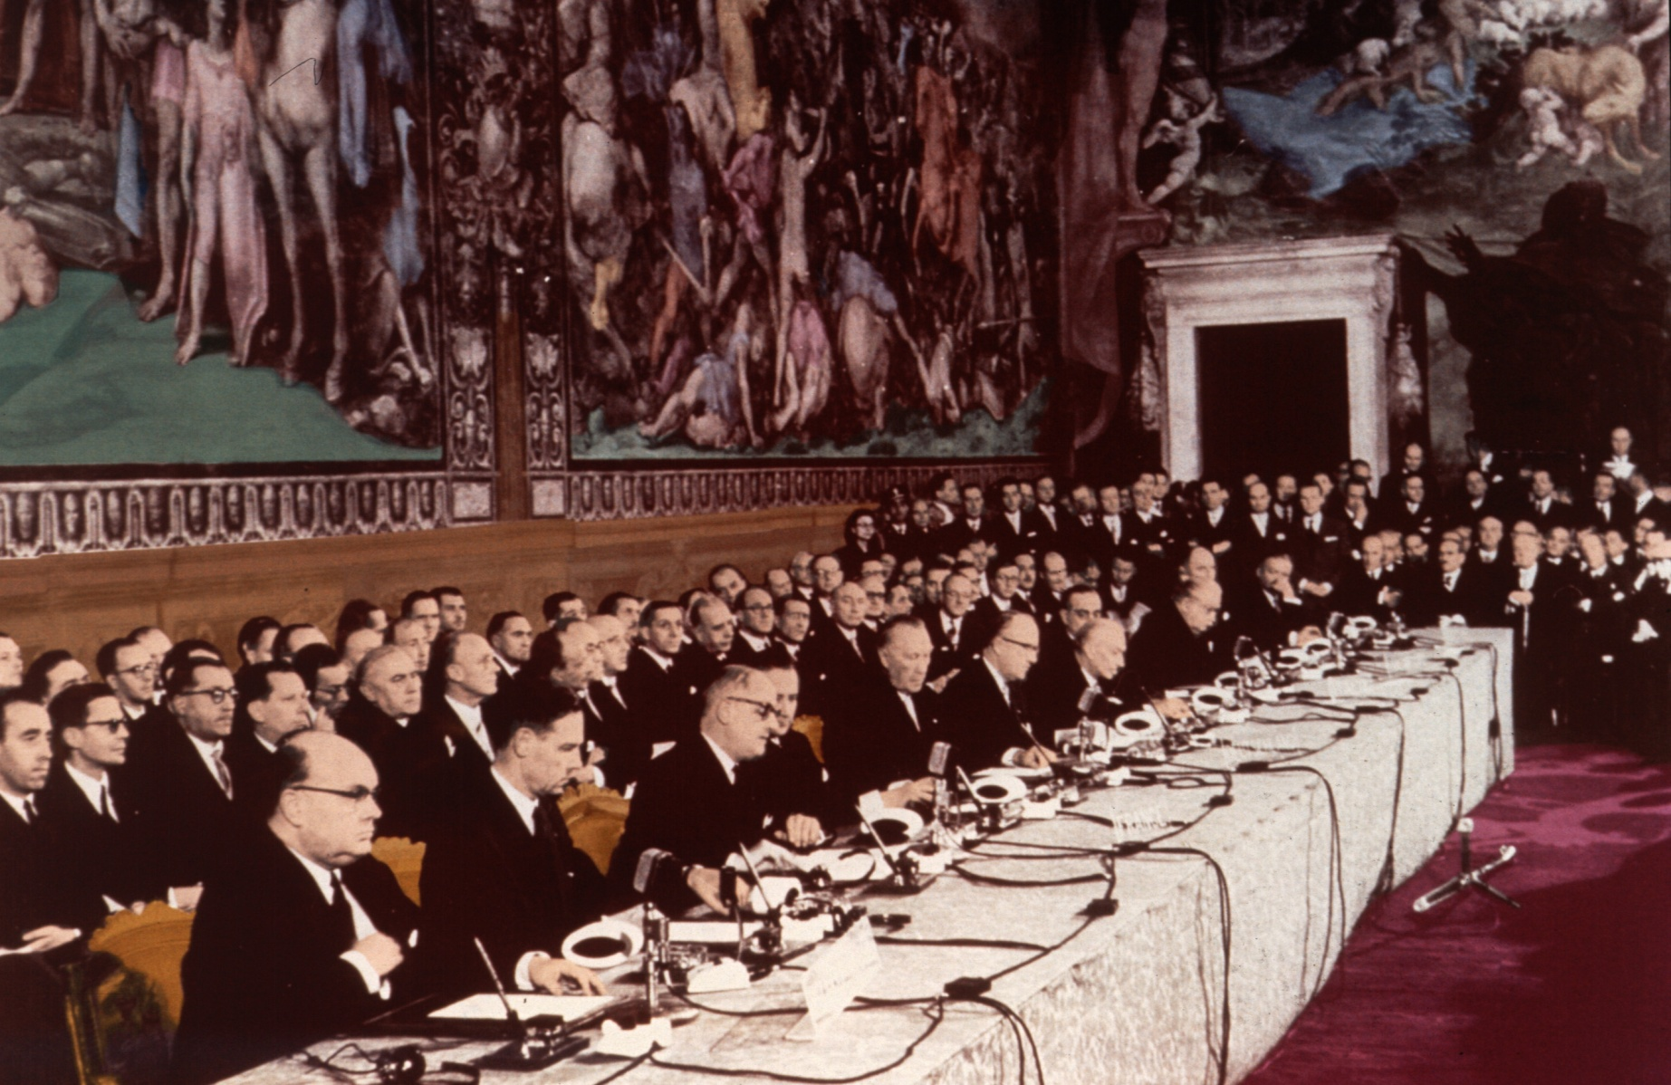
… podpisem Římských smluv vzniklo Evropské hospo-dářské společenství (EHS) a Evropské společenství atomové energie (EURATOM). (foto:euroskop.cz)

Slide 5
Od Říma po Amsterdam
EHS (a dnes EU) fungovalo na základě hodnot a sdílených práv, které stanovovaly smlouvy mezi členskými státy
Zakládající smlouvy byly pozměněny pokaždé, když přistupovaly nové státy:
1973 Dánsko, Irsko, Spojené království
1981 Řecko
1986 Portugalsko, Španělsko
1995 Finsko, Rakousko, Švédsko
2004 Česká republika, Estonsko, Kypr, Maďarsko, Malta, Litva, Lotyšsko, Polsko, Slovensko, Slovinsko
2007 Bulharsko, Rumunsko.
2013 Chorvatsko.

Slide 6
Smlouvy
1967, Bruselská smlouva, vytvoření Evropské komise a Evropské rady
1987 Haagské dohody – příprava jednotného trhu v souvislosti s rozšiřováním Společenství, rozšíření pravomocí Evropského parlamentu (dříve shromáždění zástupců evropských parlamentů), Evropská rada již hlasuje o návrzích EK v oblastech obchodu, lidských práv (nediskriminace), ochrany přírody a ochrany spotřebitele kvalifikovanou většinou – nelze uplatnit veto

Slide 7
1993 Maastrichtská smlouva zavádějící:
měnovou unii ve 12 státech EHS
cesta k euru, pravidla pro přijímání dalších států do eurozóny)
vytvoření Evropské unie
rozšíření otevřené metody koordinace (společných evropských politik, které neovlivňují přímo legislativu států) v oblastech občanství, vzdělávání, společné zahraniční politiky a politiky v oblasti vnitřních záležitostí
posílení Evropského parlamentu

Slide 8
Amsterdamská smlouva
1999 – reformuje evropské instituce kvůli plánovanému rozšíření až o 10 států (2004)
ustálení procesu tvorby a koordinace evropské legislativy – nařízení, směrnice, rozhodnutí, doporučení, stanovisko…
EU se těmito pakty stává de facto státem s řádnou dělbou moci X
Jenže jen volnou konfederací bez ústavy, rozpočtových, daňových a monetárních pravidel, což je dodnes kritizováno a způsobuje to politicko-ekonomické krize, tlak Ruska… …

Slide 9
Lisabonská smlouva
známá také jako „evropská ústava“ (ale není to ústava, ta schválena nebyla kvůli odmítnutí občany Francie a Nizozemska)
účinná od 1. 12. 2009
Důvod přijetí: Posílit demokratičnost a efektivitu Unie a vytvořit podmínky ke společnému řešení globálních problémů, jako je například změna klimatu.
Přinesla tyto změny: Smlouva udělila rozsáhlejší pravomoci Evropskému parlamentu, změnila systém hlasování v Radě, zavedla tzv. občanskou iniciativu, funkce stálého předsedy Evropské rady a vysokého představitele pro zahraniční a bezpečnostní politiku a diplomatický sbor EU.
Lisabonská smlouva stanoví:
pravomoci Evropské unie
pravomoci členských států
sdílené pravomoci.

Slide 10
Občanské iniciativy v koordinaci EU
Evropské občanské iniciativy umožňují skupinám občanů EU čítajícím alespoň jeden milion osob přímo se zapojit do vytváření unijních politik. Občané jimi vyzývají Evropskou komisi k předložení návrhu právního aktu.
Příklad úspěšné iniciativy, která vstoupila následně do legislativního procesu a byla základem úpravy právních předpisů (směrnice EU o pitné vodě): Voda a hygiena jsou lidská práva! Voda je veřejné dobro, ne komodita! (2012)

Slide 11
Jak funguje evropské právo (aneb Co musíme, co můžeme, kam máme dojít… http://europa.eu/pol/index_cs.htm )
Evropské politiky
Institucionální záležitosti Regionální politika | Rozvoj a spolupráce Humanitární pomoc a civilní ochrana | Lidská práva (VJ) Rozšíření (ŠF)
Cla Daně | Audiovizuální oblast a média Vzdělávání, odborná příprava a mládež | Kultura Mnohojazyčnost
Doprava Vesmír | Výzkum a inovace | Zahraniční a bezpečnostní politika
Zemědělství Námořní záležitosti a rybolov Bezpečnost potravin | Digitální ekonomika a společnost | Spravedlnost a vnitřní věci (VJ) Práva spotřebitele (VJ)
Hospodářské a měnové záležitosti Boj proti podvodům | Rozpočet Zaměstnanost a sociální věci (VŠ) | Životní prostředí Změna klimatu
Hospodářská soutěž Podnikání | Zdraví Sport | Energetika
Jednotný trh | Obchod | Občanství EU (VJ)

Slide 12
Fungování „komunitárního“ práva
Smlouvy – Veškerá činnost EU podléhá pravidlům stanoveným ve smlouvách; ty musejí být ratifikovány parlamenty států
Nařízení, směrnice, doporučení a stanoviska – jejich pomocí EU naplňuje Cíle stanovené ve Smlouvách
Uplatňování práva:
týká se nejen členských států, ale i občanů a podniků;
práva a povinnosti EU jsou kontrolována a vymáhána exekutivní a soudní mocí členských států;
státy výrazně a často upravují znění zákonů, které implementují nařízení a směrnice EU;
v případě, že to poškodí práva jednotlivců a firem, je možno žalovat stát u Evropské komise, potažmo soudního dvora;
EK na základě posouzení skutkové podstaty může zahájit proti státu několikakolové řízení, které může ukončit až nařízením ke změně zákona nebo finančními sankcemi

Slide 13
Instituce EU
Evropský parlament
Evropská rada
Rada Evropské unie
Evropská komise
Soudní dvůr Evropské unie
Evropská centrální banka (ECB)
Evropský účetní dvůr (EÚD)
Evropská služba pro vnější činnost (ESVČ)
Evropský hospodářský a sociální výbor (EHSV)
Výbor regionů (VR)
Evropská investiční banka (EIB)
Evropský veřejný ochránce práv
Evropský inspektor ochrany údajů
Interinstitucionální orgány

Slide 14
Struktura a pravomoci orgánů
Orgány EU tvoří unikátní systém:
globální priority Unie stanovuje Evropská rada, na jejíž zasedáních jednají hlavy členských států a čelní představitelé Unie
občany členských států zastupují přímo volení poslanci Evropského parlamentu
zájmy Evropské unie jako celku střeží Evropská komise, jejíž komisaři jsou jmenováni jednotlivými členskými státy
vlády členských států hájí své zájmy v Radě Evropské unie

Slide 15
Evropská rada
Pozor, nejde o Radu Evropské unie ani o Radu Evropy!!!
předseda a premiéři/prezidenti států
nepřijímá předpisy
Donald Tusk
summit minimálně jednou za pololetí (za jedno předsednictví)

Slide 16
Evropský parlament
zastupuje občany EU, kontrola tvorby legislativy, kontrola EK
schvalování návrhu rozpočtu
je přímo volen, podle Lisabonské smlouvy jsou určeny počty zástupců za jednotlivé členské státy a způsob výpočtu
poslanci za ČR:
ANO: 4 (Skupina Aliance liberálů a demokratů pro Evropu, ALDE)
TOP 09 a STAN: 4 (Skupina Evropské lidové strany, EPP)
ČSSD: 4 (Skupina Progresivní aliance socialistů a demokratů v Evropském parlamentu, S&D)
KSČM: 3 (Skupina Konfederace evropské sjednocené levice a severské zelené levice, GUE-NGL)
KDU ČSL: 3 (Skupina Evropské lidové strany)
ODS: 2 (Evropská konzervativní a reformní skupina)
Svobodní: 1 (Skupina "Evropa svobody a přímé demokracie“, EFDD)
https://www.euroskop.cz/8978/sekce/cesti-europoslanci/

Slide 17
EP - složení
Politické skupiny 8. Evropského parlamentu (2014 - 19)
Politická skupina |  | Předseda | Počet mandátů | %
 | EPP | Manfred Weber | 216 | 28,765
 | S&D | Gianni Pittella | 190 | 25,30
 | ECR | Syed Kamall | 75 | 9,99
 | ALDE | Guy Verhofstadt | 70 | 9,32
 | GUE-NGL | Gabriele Zimmer | 52 | 6,92
 | Greens-EFA | Philippe Lamberts | 50 | 6,66
 | EFDD | Nigel Farage | 45 | 5,99
 | ENF | Marine Le Pen | 38 | 5,06
 | Nezařazení | Poslanci bez skupiny | 15 | 2,00
Zdroj: Evropský parlament

Slide 18
Evropská komise
prosazuje zájmy EU jako celku
tvoří protiváhu zájmům jednotlivých členských států
nositelka reálné politiky (výkonný orgán):
řídí svými generálními ředitelstvími jednotlivé politiky EU
naplňuje rozpočet EU a hlídá cash-flow
vymáhá akty EU (se soudním dvorem)
zastupuje EU navenek v oblasti mezinárodní diplomacie
iniciátorka legislativy, kontrola dodržování:
předkládá návrhy předpisů Parlamentu a Radě
vymáhá dodržování práva EU (spolu se soudním dvorem)
28 komisařů
předseda: Jean Claude Juncker; za ČR Věra Jourová

Slide 19
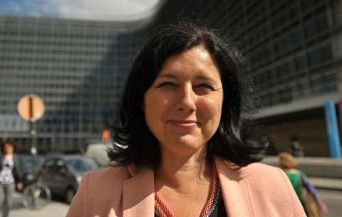
Paní Věra Jourová
od 1. listopadu 2014 evropská komisařka pro spravedlnost, základní práva a občanství
leden-říjen 2014 ministryně pro místní rozvoj
říjen 2013-říjen 2014 poslankyně Parlamentu České republiky
od 2006 poradenství v oblasti eurodotací
2004-2006 náměstkyně ministra pro místní rozvoj
ředitelka dotačního odboru, poté náměstkyně pro místní rozvoj na Ministerstvu pro místní rozvoj
2001-2003 vedoucí odboru regionálního rozvoje, krajský úřad Kraje Vysočina v Jihlavě
od 2000 zaměstnankyně konzultační firmy DHV ČR v oblasti hospodářské politiky a fondů EU, regionálního rozvoje a lidských zdrojů
od 1994 tajemnice tamního Městského úřadu v Třebíči
1991-1994 zástupkyně ředitele Městského kulturního střediska
foto: Audiovisual Service EU

Slide 20
Evropský soudní dvůr
vrcholným orgánem, který dohlíží nad dodržováním práva uvnitř EU
výklad a provádění zakládajících smluv
obdoba ústavních soudů v evropských státech nebo Nejvyššího soudu v USA
sídlí v Luxembourgu
28 soudců a 8 generálních advokátů; prof. Jiří Malenovský za ČR
slouží veřejnému právu, zejména sporům států a EU; řeší také kompetenční spory mezi orgány EU
možnost aktivně vynutit splnění svého rozhodnutí proti státům (pokuty, penále)
nemá pravomoc nad interpretací vnitrostátního práva s výjimkou případů, kdy je v konfliktu s právem EU
(https://www.euroskop.cz/101/sekce/evropsky-soudni-dvur/)
součástí ESD je tribunál pro veřejnou službu, česká soudkyně prvního stupně a jeho členka je prof. Irena Pelikánová

Slide 21
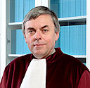
Jiří Malenovský
narozen v roce 1950;
doktor práv Univerzity Karlovy v Praze (1975);
odborný asistent (1974-1990),
proděkan (1989-1991) a vedoucí katedry mezinárodního a evropského práva (1990-1992) Masarykovy univerzity v Brně;
soudce Ústavního soudu ČSFR (1992);
velvyslanec při Radě Evropy (1993-1998); předseda Výboru delegátů ministrů Rady Evropy (1995);
vrchní ředitel na ministerstvu zahraničních věcí (1998-2000);
předseda české a slovenské sekce Asociace mezinárodního práva (1999-2001);
soudce Ústavního soudu (2000-2004);
člen Legislativní rady vlády (1998-2000);
člen Stálého rozhodčího soudu v Haagu (od roku 2000);
profesor v oboru mezinárodního práva veřejného na Masarykově univerzitě v Brně (2001);
soudce ESD od 11. května 2004.
Foto: http://curia.europa.eu/jcms/jcms/Jo2_7026/

Slide 22
Rada Evropské unie
zastupuje zájmy členských států EU a funguje na mezivládním principu
členové jsou ministři států podle projednávané agendy
nejblíže spolupracuje s EK – která má též strukturu podle věcných gescí
legislativní (podíl na tvorbě legislativy, podíl na dohadování mezinárodních smluv, kde je EU stranou) a výkonný orgán, který může rozhodovat o všech otázkách integrace
koordinuje hospodářskou politiku, rozpočet, plnění směrnic a doporučení…
koordinuje společnou zahraniční a bezpečnostní politiku
silný nástroj států v otevřené metodě koordinace – v mnoha otázkách rozhoduje s právem veta

Slide 23
Sektorové rady
Název sektorové rady | Zkratka
Rada pro všeobecné záležitosti | GAC
Rada pro zahraniční věci | FAC
Rada pro hospodářské a finanční záležitosti | ECOFIN
Rada pro spravedlnost a vnitřní věci | JHA
Rada pro zaměstnanost, sociální politiku, zdravotnictví a spotřebitelské záležitosti | EPSCO
Rada pro konkurenceschopnost | CC
Rada pro dopravu, telekomunikace a energetiku | TTE
Rada pro zemědělství a rybolov | AGRI
Rada pro životní prostředí | ENVI
Rada pro školství, mládež, kulturu a sport | EYC

Slide 24
Vláda ČR – členové Rady EU za ČR

Slide 25
Další vysoce postavení Češi v EU
Evropská komise
Ladislav Miko, generální ředitel DG zdraví a spotřebitele, Evropská komise
Jan Michal, vedoucí Zastoupení Evropské komise v Praze
Kabinety evropských komisařů
Daniel Braun, zástupce ředitelky kabinetu komisařky Věry Jourové
Rada Evropské unie
Marek Mora, Generální sekretariát Rady EU, vedoucí kanceláře generálního tajemníka
Petr Bližkovský, ředitel, Generální sekretariát Rady Evropské unie
Evropský hospodářský a sociální výbor
Jiří Buriánek, generální tajemník Výboru regionů aj.

Slide 26
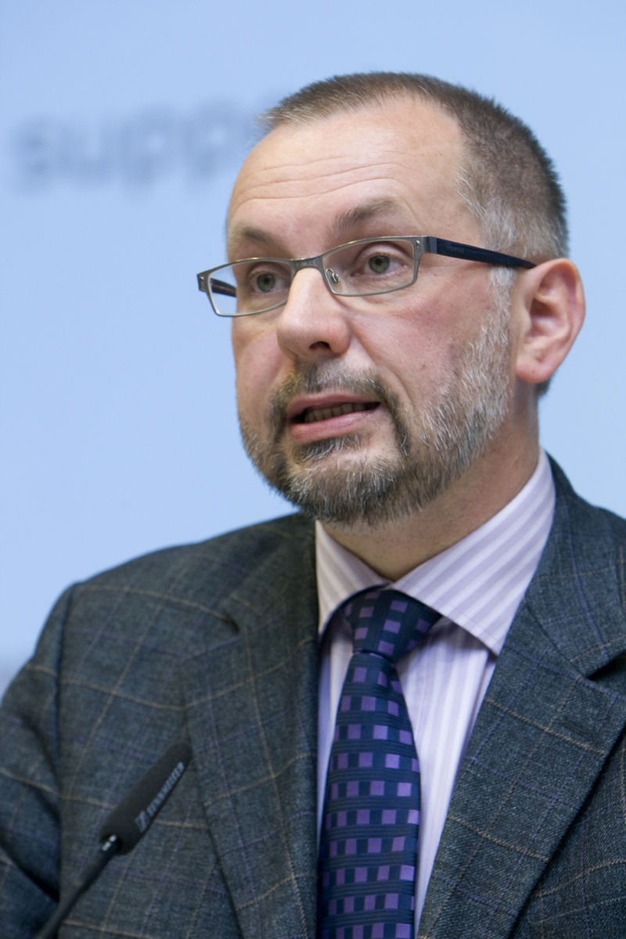
Zoolog a docent ČZU v Praze Laco Miko
v prosinci 2014 jmenován do čela generálního ředitelství pro zdraví a spotřebitele
dd roku 2009 působil na stejném místě jako zástupce
od roku 2005 vedl ředitelství ochrany přírodních zdrojů na Generálním ředitelství pro životní prostředí, ochranu přírodních zdrojů a biodiverzitu Evropské komise
od května do listopadu 2009 byl ministrem životního prostředí v úřednické vládě premiéra Jana Fischera
(www.euroskop.cz)
foto: Autor: Greenweek2009, © EC/CE – http://www.flickr.com/photos /greenweek2009/3654152005/, CC BY 2.0, h ttps://commons.wikimedia.org/w/index.php?curid=9620432

Slide 27
Zajímavosti
Pokud jste pracovali v několika zemích EU, může vám vzniknout nárok na důchod v každé z nich. Žádáte na úřadě v zemi, kde máte bydliště nebo kde jste naposledy pracovali. Pokud jste v zemi současného bydliště nikdy nepracovali, hostitelská země vaši žádost předá
Společné výzkumné středisko EK hledá již 5 let české stážisty – nemůže je sehnat…
Evropské orgány nabízejí ve dle genderových a věkových kvót také místa pro státy – ČR shání 67 evropských úředníků – a nemůže je sehnat…
zaměstnání v EU pro její občany – EURES
studium v zahraničí a pracovní stáže pro studenty a učitele – Erasmus+
nejvíce peněz na rybolov, nebo na francouzské farmáře Aneb Co je „britský rabbat?
chcete podnikat na vesnici, nejlépe se k investicím dostanete v bance? Ne, založte si MAS (Program LEADER+)
české papírování – řídící orgány pro alokace regionální pomoci EU (ERDF a ESF) jsou v každé členské zemi – dokladují rozdělení pomoci podle vládních priorit a plánu, kontrolují dodržování komunitárního a státního práva. V Německu je ŘO 10, v ČR 17 (bylo i 23…)
Evropská unie má rozlohu 4 miliony km² a žije v ní 503 milionů obyvatel, což ji staví na třetí místo na světě za Čínu a Indii. Co se týče rozlohy, největší zemí Unie je Francie, nejmenší je Malta.
nejnižší životní úroveň je v Bulharsku, nejvyšší v Lucembursku, z velkých států v Irsku a Nizozemsku; ČR je přesně uprostřed, 14., a je nejbohatší ze států bývalého Ostbloku
výkonnost pražské ekonomiky, je 173 %0 průměru EU a je to 6. nejbohatší region v EU
jsme v něčem první? Ano, nejvíce žáků zde ukončí střední vzdělávání (do něho se ale počítají také dvouleté učňovské obory zakončené závěrečnou zkouškou… to neplatí v celé EU
poslední nejsme v korupci (vedou Bulhaři) ani v nedostatku jeslí a dokonce ani v čerpání pomoci EU, ale vlastně jen v tom, že předčasně umisťujeme děti do velmi odlišných škol – vzdělávací segregace je nám vytýkána dlouhodobě

Slide 28
Co dál?
Jak Evropa naslouchá občanům? Demokracie?
Jak Evropa čelí krizím (finanční krize, uprchlická krize)?
Jak Evropská unie konkrétně pomáhá občanům?
Co s Tureckem?
Co s Ruskem? USA? Čínou? … Co s Řeckem??
Pro různé cílové skupiny je to různé…
Evropská unie je projekt mírový a projekt ekonomický; jeho udržení spočívá ve schopnosti politiků:
hájit zájmy občanů EU
hájit zájmy států
omezit nadržování mocným a bohatým skupinám a ideologii…
hledat kompromisy a dělat dobré obchody
role občanů v tomto procesu je NENAHRADITELNÁ
bez schopných politiků, diplomatů a aktivních občanů se EU nemůže udržet

Slide 29
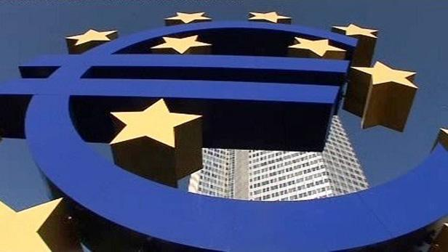
Foto: ČT24

